Slide 1
CHÀO MỪNG CÁC EM ĐẾN VỚI BÀI HỌC NGÀY HÔM NAY!

Slide 2
BÀI 27
Tiết 3,4
ÔN TẬP GIỮA KÌ II

Slide 3
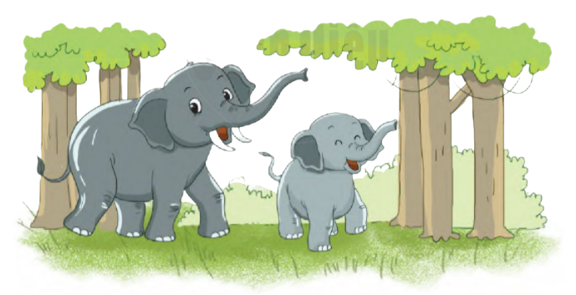
Đọc và làm bài tập
CON VỎI CON VOI
(Trích)

Slide 4
Đọc và làm bài tập
CON VỎI CON VOI
(Trích)
Bạn sinh ở Thủ đô
Rừng là gì, chửa biết
Mời bạn đến công viên
Xem voi là hiểu hết:
Đường rừng lắm loại gai
Lòng suốt nhiều đá sắc
Nên da voi rất dày
Chân đạp gì cũng nát.
Cuối cùng là cái đuôi
Vì ở rừng vắng vẻ
Voi cũng buồn một tị
Có đuôi làm…đồ chơi!
NGUYỄN HOÀNG SƠN
Rừng là…cây xúm xít
Nên voi mới có vòi
Vướng cành, voi bẻ “rắc”
Trong rừng đi như chơi.
Tai voi là cái quạt
Muỗi rừng nhiều, quạt bay
Rừng cũng còn kẻ ác
Nên ngà voi phải dài!

Slide 5
CHÚ THÍCH
Chửa biết: chưa biết

Slide 6
Đọc và làm bài tập
LUYỆN ĐỌC TỪNG ĐOẠN
1
Bạn sinh ở Thủ đô
Rừng là gì, chửa biết
Mời bạn đến công viên
Xem voi là hiểu hết:
3
Đường rừng lắm loại gai
Lòng suốt nhiều đá sắc
Nên da voi rất dày
Chân đạp gì cũng nát.
5
Cuối cùng là cái đuôi
Vì ở rừng vắng vẻ
Voi cũng buồn một tị
Có đuôi làm…đồ chơi!
NGUYỄN HOÀNG SƠN
Rừng là…cây xúm xít
Nên voi mới có vòi
Vướng cành, voi bẻ “rắc”
Trong rừng đi như chơi.
Tai voi là cái quạt
Muỗi rừng nhiều, quạt bay
Rừng cũng còn kẻ ác
Nên ngà voi phải dài!
2
4

Slide 7
Đọc và làm bài tập
ĐỌC TOÀN BÀI
Bạn sinh ở Thủ đô
Rừng là gì, chửa biết
Mời bạn đến công viên
Xem voi là hiểu hết:
Đường rừng lắm loại gai
Lòng suốt nhiều đá sắc
Nên da voi rất dày
Chân đạp gì cũng nát.
Cuối cùng là cái đuôi
Vì ở rừng vắng vẻ
Voi cũng buồn một tị
Có đuôi làm…đồ chơi!
NGUYỄN HOÀNG SƠN
Rừng là…cây xúm xít
Nên voi mới có vòi
Vướng cành, voi bẻ “rắc”
Trong rừng đi như chơi.
Tai voi là cái quạt
Muỗi rừng nhiều, quạt bay
Rừng cũng còn kẻ ác
Nên ngà voi phải dài!

Slide 8
1. Đọc các khổ sau thơ 2, 3, 4 và cho biết:
Mỗi khổ thơ nói về những bộ phận nào trong con voi?
Bộ phận ấy có đặc điểm gì?
Theo tác giả, vì sao bộ phận ấy có đặc điểm như vậy?

Slide 9
Mỗi khổ thơ nói về những bộ phận nào trong con voi?
Khổ thơ 2: nói về vòi voi.
Khổ thơ 3: nói về da voi, chân voi.
Khổ thơ 4: nói về tai voi, ngà voi.

Slide 10
b. Bộ phận ấy có đặc điểm gì?
Vòi voi khoẻ, vướng cành là bẻ “rắc” .
Da voi rất dày. Chân voi khoẻ, đạp gì cũng nát.
Tai voi to như cái quạt. Ngà voi dài.

Slide 11
c. Theo tác giả, vì sao bộ phận ấy có đặc điểm như vậy?
Vòi voi phải khỏe để giúp voi bé cành lá vướng víu trong rừng, lây lối đi.
Da voi phải giày, chân đạp gì cũng nát vì rừng lắm gai, lắm đá nhọn.

Slide 12
c. Theo tác giả, vì sao bộ phận ấy có đặc điểm như vậy?
Tai voi phải to như cái quạt vì rừng lắm ruồi, muỗi. Ngà voi dài, nhọn mới giúp voi chống được kẻ ác như thú rừng rất hung dữ, những kẻ muốn săn bắn voi.

Slide 13
2. Đọc khổ thơ 5 và cho biết:
Theo tác giả, vì sao con voi có đuôi?
Qua cách giải thích của tác giả, em thấy con voi giống ai?
Em có cách giải thích nào khác không?

Slide 14
a. Theo tác giả, vì sao con voi có đuôi?
Theo tác giả, con voi có đuôi vì trpng rừng vắng vẻ, đuôi làm đồ chơi của voi, làm cho voi vui.

Slide 15
b. Qua cách giải thích của tác giả, em thấy con voi giống ai?
Qua cách giải thích của tác giả, ta thấy con voi giống trẻ em cũng cần đồ chơi.

Slide 16
3. Dựa vào bài thơ, nói 3 – 4 câu tả con voi.

Slide 17
3. Dựa vào bài thơ, nói 3 – 4 câu tả con voi.
VÍ DỤ:
Con voi có cái vòi rất dài. Nó đi trong rừng cây rậm rạp như đi chơi. Vướng cành cây là voi “bẻ rắc”. Da voi dày, dù rừng lắm gai, đá ở suối rất sắc, chân voi đạp gì cũng nát. Tai voi to như cái quạt, quạt bay ruồi muỗi. Ngà voi dài để chống kẻ ác. Đuôi voi là đồ chơi của voi.

Slide 18
4. Nghe – viết: Con vỏi con voi (2 khổ thơ đầu)

Slide 19
CỦNG CỐ, DẶN DÒ

Slide 20
HẸN GẶP LẠI CÁC EM
TRONG BÀI HỌC SAU!

